Slide 1
ПРИДЈЕВИ

Slide 2
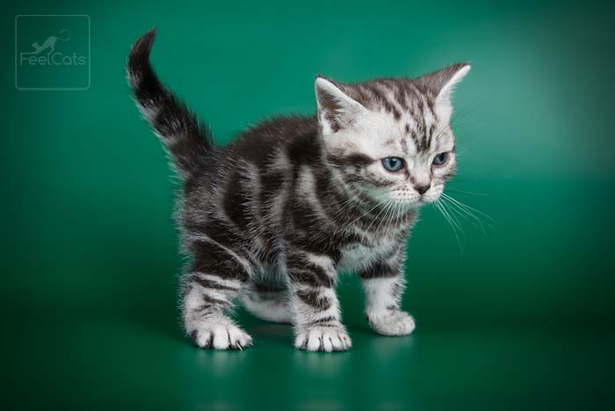
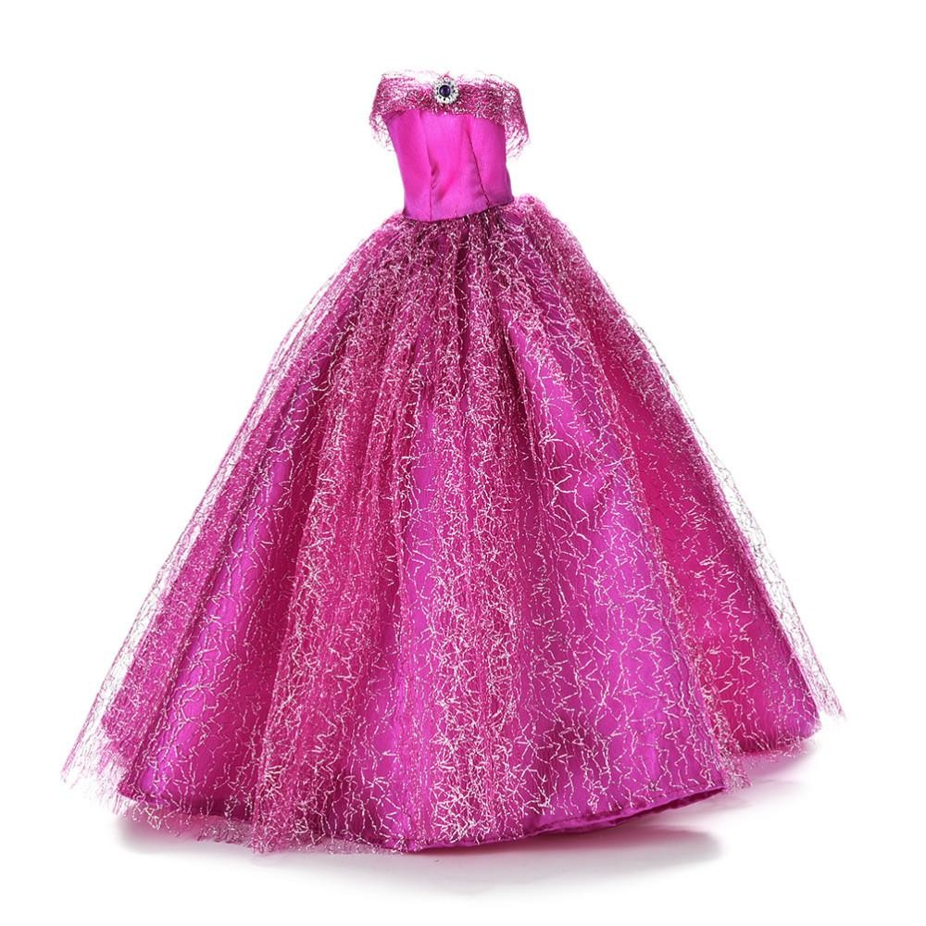
КАКВА ЈЕ ХАЉИНА? КАКВА ЈЕ МАЧКА?
СВЕЧАНА
ЉУБИЧАСТА
СВИЛЕНА
СИВА
УМИЉАТА
МАЛА
РАЗИГРАНА
НЕСТАШНА
ЛИЈЕПА
ДУГА
ЛЕПРШАВА

Slide 3
ЗАПАМТИ О ПРИДЈЕВИМА:
Придјеви увијек стоје уз именице.
Придјеви ближе, прецизније одређују каква је именица уз коју стоје.
Придјев увијек означава особину бића или својство предмета.
Придјеви означавају какав је неко или какво је нешто.

Slide 4
ЗАКЉУЧУЈЕМО:
ПРИДЈЕВИ СУ РИЈЕЧИ КОЈЕ СТОЈЕ УЗ ИМЕНИЦЕ И ОЗНАЧАВАЈУ ОСОБИНЕ БИЋА, ПРЕДМЕТА И ПОЈАВА.
КАКАВ ЈЕ НЕКО?
ОСОБИНЕ БИЋА
ПРИДЈЕВ
КАКВО ЈЕ НЕШТО?
СВОЈСТВО ПРЕДМЕТА

Slide 5
1. ЗАДАТАК ДОПУНИ РЕЧЕНИЦЕ:
а) КАКАВ ЈЕ НЕКО? б) КАКВО ЈЕ НЕШТО?
____________ ПАС. ___________САТ.
____________ЈАБУКА. ___________ СВЕСКА.
___________ПИЛЕ. ___________ТОРБА.
___________ЛИСИЦА. ____________АУТОМОБИЛ.
РАЗИГРАНИ
ВЕЛИКИ
СЛАТКА
УРЕДНА
ЖУТО
ЦРНА
ЛУКАВА
ПЛАВИ

Slide 6
2. ОД СЉЕДЕЋИХ ИМЕНИЦА ФОРМИРАЈ ПРИДЈЕВЕ:
ИМЕНИЦЕ: ПРИДЈЕВ:
БЈЕЛИНА __________
ВЛАЖНОСТ __________
ДУБИНА __________
ХЛАДНОЋА __________
ОШТРИНА __________
ЛЕД __________
БИЈЕЛО
ВЛАЖНО
ДУБОКО
ХЛАДНО
ОШТРО
ЛЕДЕНО

Slide 7
3. ПОРЕД СВАКОГ НАВЕДЕНОГ ПРИДЈЕВА НАВЕДИ ПРИДЈЕВ СУПРОТНОГ ЗНАЧЕЊА:
СТАР
ХЛАДАН _____________ МЛАД ______________
ВЕСЕО _____________ ОШТАР ______________
ПЛИТАК _____________ БРЗ _______________
МОКАР _____________ ЛИЈЕП _______________
ТОПАО
ТУЖАН
ТУП
ДУБОК
СПОР
СУВ
РУЖАН

Slide 8
4. РАЗИГРАНИ ЗАДАТАК: СМИСЛИ ШТО ВИШЕ ПРИДЈЕВА КОЈИ ОПИСУЈУ КАКАВ ЈЕ ЧАС?
ДОБАР
ОДЛИЧАН
ПРИЈАТАН
ЗАНИМЉИВ
ТЕЖАК

Slide 9
ЗАДАТАК ЗА САМОСТАЛАН РАД
У НЕКОЛИКО РЕЧЕНИЦА ОПИШИ СВОГА ДРУГА. ПРИ ТОМЕ МОЖЕШ КОРИСТИТИ ОПИСНЕ ПРИДЈЕВЕ – НАЈБОЉИ, ВРИЈЕДАН, ИСКРЕН, БРЗ, АЛИ МОЖЕШ И НЕКЕ ДРУГЕ КОЈИ ТИ ВИШЕ ОДГОВАРАЈУ.

